Slide 1
Мониторинг финансово­-хозяйственной деятельности ­­- какие показатели нужны руководителю?

Slide 2
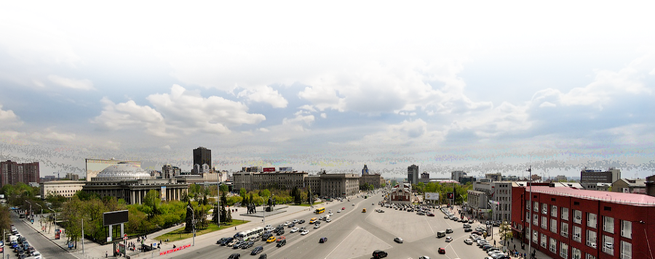
Новосибирск – крупнейшее муниципальной образование российской Федерации
Административный центр Сибирского федерального округа
Торговый, деловой, культурный, промышленный, транспортный и научный центр федерального значения
Численность населения — 1 567 087 человек

Slide 3
Отрасль «Образование» города Новосибирска – Крупнейший грбс
507 учреждений, 34 093 человека:
1 618 ­ руководящие работники
17 507 ­ педагогические работники
УПРАВЛЕНИЕ

Slide 4
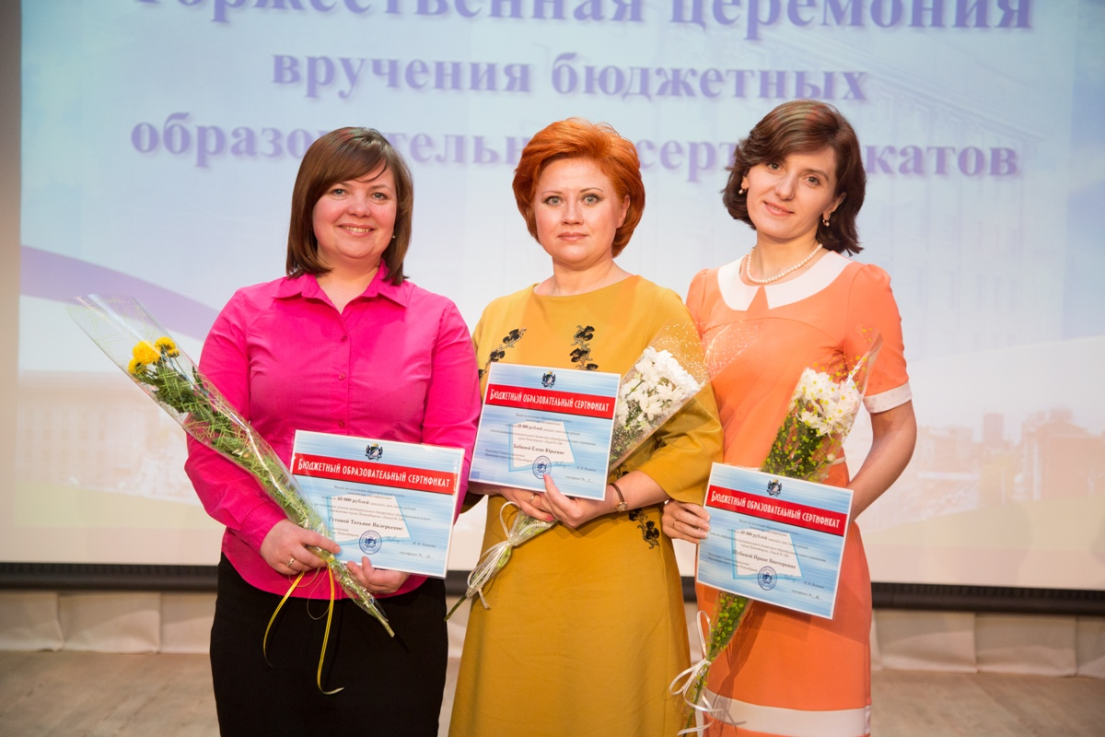
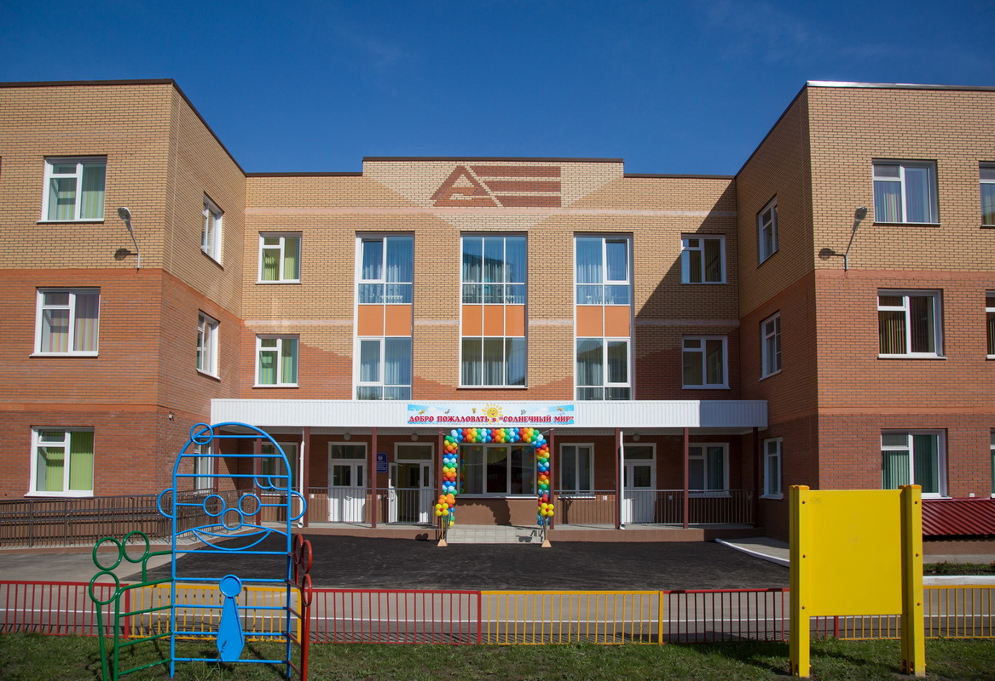
Отрасль «Образование» Цель: максимальная эффективность и отдача
Оптимизация деятельности учреждений
Рациональное использование материальной базы
Формирование современного педагогического сообщества
Повышение эффективности деятельности руководящих работников

Slide 5
показатели эффективности каждого учреждения и отрасли в целом
Выполнение муниципального задания (заказа)
Эффективность финансово-экономической деятельности
Развитие кадрового состава

Slide 6
Большая отрасль – важные вопросы
? Эффективно ли расходуются бюджетные средства?
? Целесообразно ли распределяются бюджетные средства?
? Есть ли разумная экономия?
? В каком состоянии находятся материальная база?
? Обеспеченность кадрами: состояние сейчас и перспективы?
? Профессиональное развитие сотрудников: условия и требования?
? Рост управленческих компетенций: как развивать современного руководителя?

Slide 7
Единая облачная система учета финансово­-хозяйственной деятельности для работников бухгалтерских и кадровых служб
Автоматизация ведения бухгалтерского учета
Унифицированный сбор регламентированной отчетности
Автоматизация ведения кадрового учета и расчета заработной платы
Формирование регистра педагогических работников

Slide 8
Единая облачная система учета финансово-хозяйственной деятельности
! УПРАВЛЕНИЕ
! АНАЛИЗ
! ПРОГНОЗИРОВАНИЕ

